Slide 1
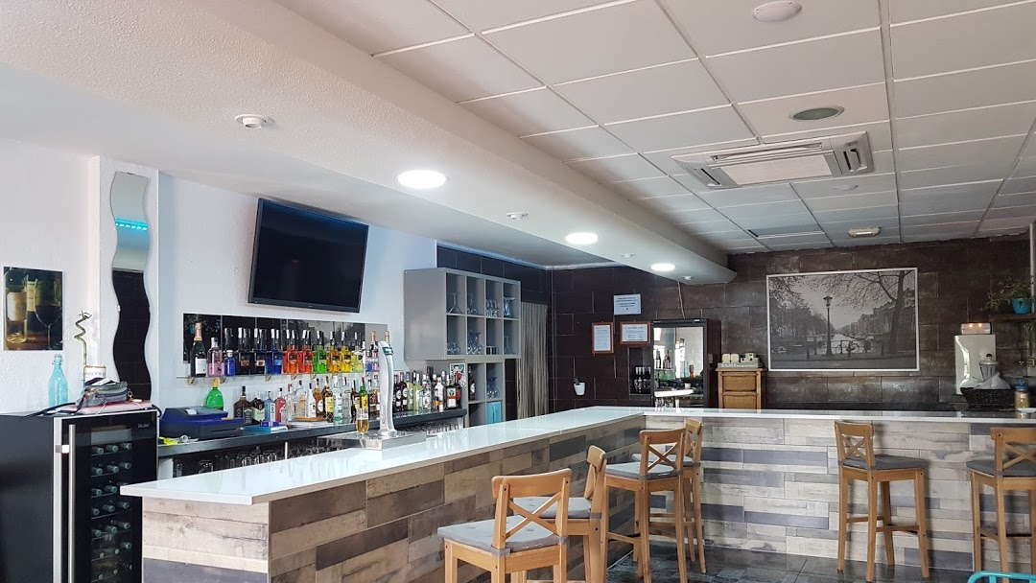


BGV-webcafé | Opkomen voor opstromen.
30 juli 2022 15.30 – 17.00 uur
Notes:
Welkom
Met wie zijn we tesaâm?
Opstromen – met een hoger diploma het vo verlaten dan was ingeschat met het advies van de basisschool

Slide 2

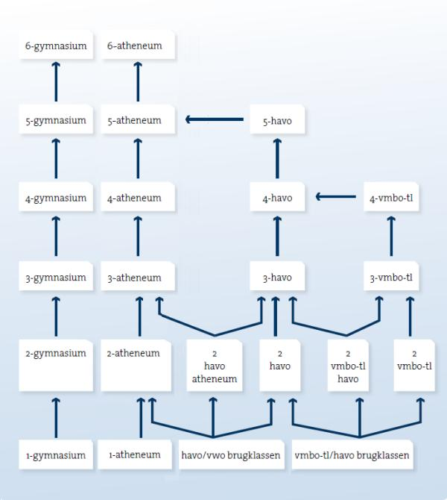
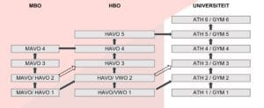
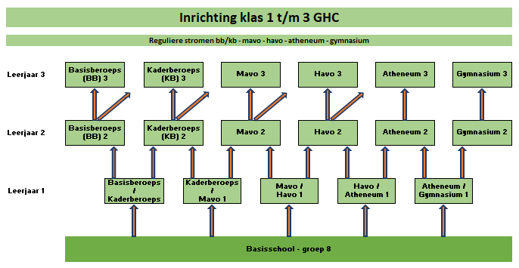
Opkomen voor opstromen
“Geen voorbeelden van opstroomroutes havo -> gym & ath -> gym.”
Notes:
Waarom “Opkomen voor opstromen’?
Weinig praktijkervaring
Opdracht van de politiek / maatschappij (verlengde brugklas en/of grotere mobiliteit tussen de leerroutes)
Iedereen moet maar het wiel uitvinden
1) Graaf Huyn College opstroomschema 2021-22: https://www.ghc.nl/media/5789/schoolgids20212022def.pdf
2)
3) Populier Lyceum
In leernetwerk van VO-raad geen onderscheid Ath / gymn
https://www.vo-raad.nl/artikelen/313

Slide 3

GELIJKE KANSEN BIJ TUSSENTIJDS OPSTROMEN IN HET VOORGEZET ONDERWIJS?
“Beperkt onderzoek richt zich op beleid, niet op de invulling van de opstroomroute.”
Een verkennend onderzoek naar beleid en praktijk van tussentijds op stromen.
Notes:
Als iedereen zelf aan de slag gaat versterkt dat juist de kanenongelijkheid (willekeur).
Wat we doen is niet evidence based
Opstroombeleid en opstroomprogramma’s klassieke talen
In onderzoek van Kennisplatvorm inclusief samenleven staan wel enkele belemmerende en succesfactoren (volgt later hier)
Weinig onderzoek gedaan tot nu toe; geen gegevens expliciet over opstraam naar Gymnasium
Onderzoek onder G4 vmbo-havoscholen
Gelijke kansen bij tussentijds opstromen in het voortgezet onderwijs?
Een verkennend onderzoek naar beleid en praktijk van tussentijds opstromen
Gepubliceerd op: 14-06-2
AUTEURS
Suzan de Winter-Koçak & Leyla Reches
030-2303247
s.dewinter@kis.nl
Grote verschillen Uit het onderzoek bleek dat er grote verschillen zijn tussen onderwijsinstellingen voor wat betreft de mogelijkheden van tussentijdse opstroom en de voorwaarden die eraan verbonden zijn. Dit geheel kan mogelijk bijdragen aan ongelijke kansen voor leerlingen. Verdiepend vervolgonderzoek zal een completer beeld kunnen geven over onder andere in hoeverre deze verschillen daadwerkelijk bijdragen aan ongelijke kansen.
https://www.verwey-jonker.nl/publicatie/gelijke-kansen-bij-tussentijds-opstromen-in-het-voortgezet-onderwijs/
https://wij-leren.nl/goede-voorspellers-succesvol-opstromen-havo-vwo.php

Slide 4
Een valide determinatieprocedure is belangrijk voor kansengelijkheid
Determinatieprocedure
Betrouwbaar
Objectief
Valide
Ook leerlingfactoren
Notes:
Voor zover bekend is er nog geen wetenschappelijk onderzoek verricht naar de specifieke vraag welke factoren succesvolle opstroom van leerlingen met een havo-advies naar het vwo-niveau voorspellen; hetzelfde geldt voor factoren die een rol spelen bij determinatiebeslissingen voor de andere niveaus. Er is überhaupt nog weinig wetenschappelijk onderzoek verricht naar de verschillen tussen havo en vwo (Michels, 2006), weinig recent onderzoek naar hoe er in het voortgezet onderwijs gedetermineerd wordt, en naar welke leerlingfactoren voorspellers zijn voor (succesvolle) opstroom ten opzichte van het schooladvies (zie bijvoorbeeld Van Rooijen et al., 2017).

Slide 5
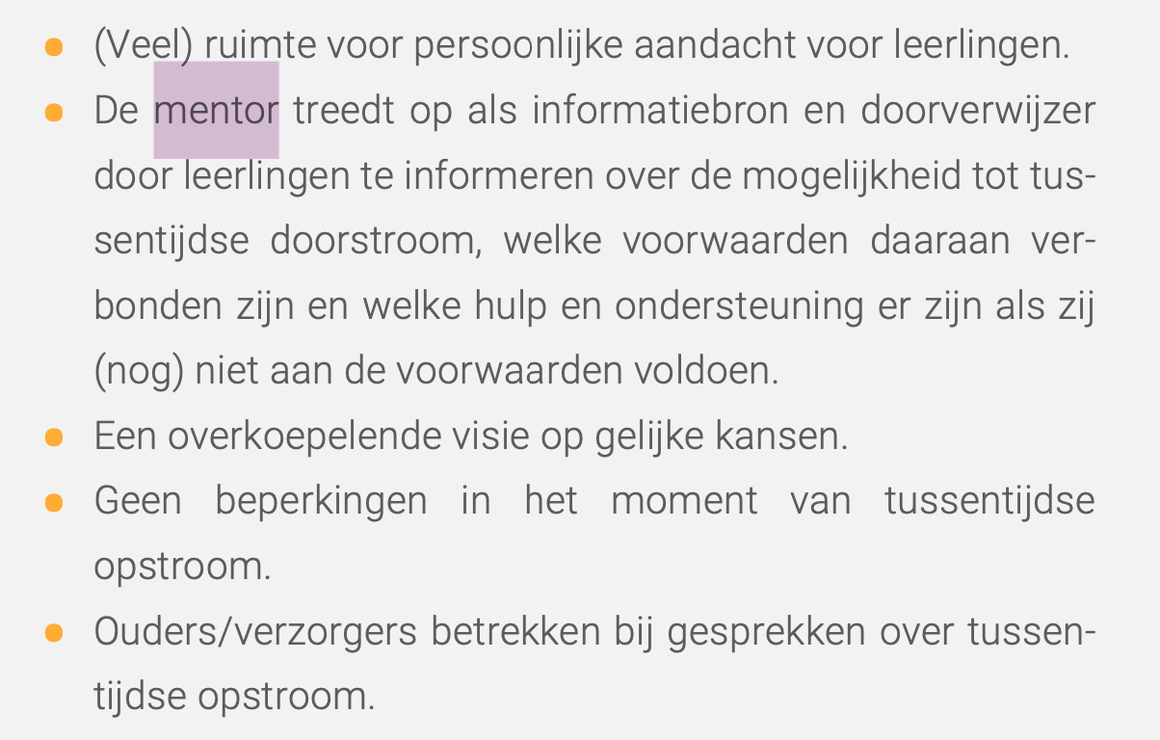
“Toevoegen van extra factoren naast rapportcijfers kan leiden tot over- of onderschatting van succes.”
OpstroomIndicatoren
Cognitieve indicatoren:
LVS groep 6-8
Citoscore
Rapportcijfers
Niet-cognitieve indicatoren:
Motivatie
Concentratie
Interesse
Doorzettingsvermogen
Zelfvertrouwen
Werkhouding
Notes:
Wat maakt een opstromer succesrijk?
Selectie obv cijfers (meetbaar)
Selectie obv (merkbaar)
Ondersteuning langs de opstroomroute (nb aansluiting sociaal, emotioneel en cognitief bij de nieuwe klas)
In groep 8 wordt ook competentiemotivatie gemeten, de leerling is gericht op het leren om de stof te begrijpen.
Dat blijkt een goede voorspeller, maar de leerling kan zich daarin na groep 8 ook nog erg ontwikkelen |(pos en neg).
Toevoegen van extra factoren naast rapportcijfers kan leiden tot over- of onderschatting van succes
Als rapportcijfers worden gebruikt voor determinatiebeslissingen, is het echter de vraag in hoeverre andere leerlingfactoren überhaupt zouden moeten worden meegewogen. Zoals blijkt uit het tekstblokje Over wat rapportcijfers precies meten bestaat discussie (zie volgende pagina) worden leerlingfactoren zoals motivatie namelijk tot op zekere hoogte al door leraren meegenomen in de cijfers die zij toekennen. Daarnaast kunnen leerlingen via bijvoorbeeld motivatie compenseren voor minder cognitieve vermogens. Meer gemotiveerde leerlingen die even slim zijn als minder gemotiveerde, zullen harder studeren en dus beter presteren. En dat kan natuurlijk dan ook tot uitdrukking komen in de rapportcijfers (C. Sluijter, persoonlijke communicatie per e-mail, 5 juni 2020).
De voorspellende waarde van een reeks predictoren is hoger als zij elk afzonderlijk sterk in verband staan met het criterium (bijv. als zij elk afzonderlijk het behalen van een vwo-diploma goed kunnen voorspellen), maar tegelijkertijd onderling weinig met elkaar samenhangen (Sluijter, 2013). Wanneer een school zelf rekenregels opstelt en daarin naast het rapportcijfer ook factoren als motivatie en een goede werkhouding meeneemt dan kan dit, door het feit dat dergelijke factoren reeds gereflecteerd worden in het rapportcijfer, resulteren in een over- of onderschatting van het succes.
Een andere kanttekening bij het gebruik van leerlingfactoren zoals motivatie bij determinatiebeslissingen is dat als hiervoor geen gevalideerde en fraude-ongevoelige meetinstrumenten voorhanden zijn, men aangewezen is op intuïtieve inschattingen van leraren. Een intuïtief weegproces is echter minder nauwkeurig voor het bepalen van iemands kans op succes dan een statistische combinatie van testgegevens en leidt daarom tot meer foute beslissingen (Drenth & Sijtsma, 2006).

Slide 6
OpstroomIndicatoren
Cognitieve indicatoren:
LVS groep 6-8
Citoscore
Rapportcijfers
Niet-cognitieve indicatoren:
Motivatie
Concentratie
Interesse
Doorzettingsvermogen
Zelfvertrouwen
Werkhouding
“Aandacht voor aansluiting (sociaal, emotioneel en cognitief)”
Wat nog beter kan
Risico’s bij huidig opstroompraktijk:
Geen duidelijke procedure op de website/in communicatie vanuit school
Geen verschillen tussen scholen: wanneer & met welke criteria
Hanteer alleen objectieve criteria; geen subjectieve (niet-cognitieve) criteria
Kijk niet alleen cijfers uit begin schoolloopbaan)
Professionalisering mentor vw zijn belangrijke rol te signaleren etc.
Aanbevelingen
Creëer een equal level playing field door transparant, volledig en helder te communiceren over opstroommogelijkheden
Onderzoek effect van uniforme procedures voor alle scholen
Onderzoek morgelijkheid tot objectivering en centralisering van opstroommogelijkeden
Notes:
Bij opstroom van havo/vwo naar het gymnasium komt er een extra aandachtspunt bij: een of twee nieuwe vakken.
Dit speelt ook bij andere opstroomroute vanuit bovembouw havo > vwo (1 extra vak nl. 2de vreemde taal).
Hoe kunnen we die opstroomroutes goed begeleiden zodat opstroom succesrijk is.

Slide 7
“Wat is verschil tussen opstroom en instroom nieuwe leerling ivm verhuizing / schoolwisseling & opstroom vanuit havo/ath.?”
Opstroomprogramma
Klas 1 -> 1
Klas 1 -> 2
Klas 2 -> 2
Klas 2 -> 3
Onderbouw -> bovenbouw
Inhoudelijke keuzes Opstroomprogramma
Compacter ivm reguliere programma: wat schrap je & waarom
Verlichting (mn tav Grieks?): wat betekent dit voor andere 3de-klassers
Bovenop of ipv reguliere les
Vooraf of na opstroom
Wanneer is opstroom succesvol / mag leerling door?

Slide 8

Wat hebben docenten nodig om opstroommogelijkheden te verbeteren?
Notes:
1) Wat zijn goede voorspellers van de kansen voor succesvol opstromen naar vwo-niveau van leerlingen met een havo-advies?
Opgesteld door: Edwin Buijs Vraagsteller: leraar voortgezet onderwijs Geraadpleegde expert(s): Cor Sluijter van Cito, Anneke Timmermans van GION, Rijksuniversiteit Groningen
Geplaatst op 1 april 2021
https://wij-leren.nl/goede-voorspellers-succesvol-opstromen-havo-vwo.php
2) Gelijke kansen bij tussentijds opstromen in het voortgezet onderwijs?
Een verkennend onderzoek naar beleid en praktijk van tussentijds opstromen
https://www.kis.nl/publicatie/tussentijdse-opstroom-voortgezet-onderwijs
3) Meer opstroom dan afstroom
Bron: https://www.onderwijsconsument.nl/meer-opstroom-dan-afstroom/
Geplaatst door Henk Blok op 7 maart 2019
4) GELIJKE KANSEN BIJ TUSSENTIJDS OPSTROMEN IN HET VOORGEZET ONDERWIJS?
EEN VERKENNEND ONDERZOEK NAAR BELEID EN PRAKTIJK VAN TUSSENTIJDS OPSTROMEN
https://www.kis.nl/publicatie/tussentijdse-opstroom-voortgezet-onderwijs
https://www.kis.nl/sites/default/files/gelijke-kansen-bij-tussentijds-opstromen-voortgezet-onderwijs.pdf
5) Resultaten van het Leernetwerk Verbeteren interne doorstroom
19 JANUARI 2018
https://www.vo-raad.nl/artikelen/313

